Slide 1
【 講義２ 】
障害特性の理解と具体的な対応①
－その２ 気分障害－
©2016 公益社団法人日本精神保健福祉士協会

Slide 2
１ 気分障害とは
©2016 公益社団法人日本精神保健福祉士協会

Slide 3
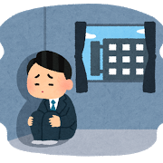
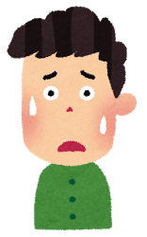

１ 気分障害とは
気分が正常の範囲を超えて、高揚したり、落ち込んだりすることが、
一定期間以上、継続する
思考のまとまりは良く、幻覚妄想はない
（ 悪化時に一時的に見られることはある ）
躁状態とうつ状態を繰り返すのが双極性障害。社会生活に著しく
支障をきたすかどうかで、さらに、Ⅰ型かⅡ型かに分けられる
うつ状態のみだと単極性障害（うつ病）
いずれも脳の病気で、性格や心の問題ではない
生涯有病率は双極性障害で２～８％、単極性障害
（うつ病）で５～25％
©2016 公益社団法人日本精神保健福祉士協会

Slide 4
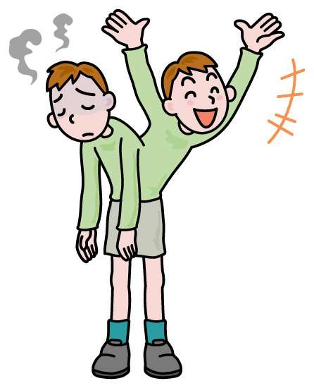
（１）双極性障害とは
躁とうつの気分の波に、本人も周囲も翻弄され疲弊しがち
特に躁状態でのトラブルに配慮が必要
《症状の表れ方》
躁状態・・・
気分が高揚し元気になる／万能感／攻撃的
／怒りっぽくなる・・・
➡ 気分、思考、意欲、行動全般が亢進
うつ状態・・・
やる気が出ない／楽しめない／疲れやすい／死にたく
なる／寝っぱなしで起きられない・・・
➡ 生気感情の喪失、身体的な症状も出現
©2016 公益社団法人日本精神保健福祉士協会

Slide 5
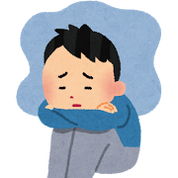
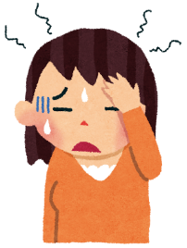
（２）単極性障害（うつ病）とは
気分の強い落ち込み、体のだるさや不調などの症状が
出現する脳の病気
内因性（原因不明）、外因性（他の病気、あるいは薬の副作用として引き
起こされるもの）、心因性（性格や環境、出来事が影響するもの）等がある
男性より女性の方が多い（約２倍）
《症状の表れ方》
精神症状・・・
気分が落ち込む/不安、焦り、イライラ/悲観的/
仕事でミスが増える/外見を気にしなくなる…
身体症状（身体の不調）・・・
食欲不振/下痢、便秘/睡眠障害/頭痛
/胃痛/めまい…
©2016 公益社団法人日本精神保健福祉士協会

Slide 6
２ 具体的な支援のコツ
©2016 公益社団法人日本精神保健福祉士協会

Slide 7
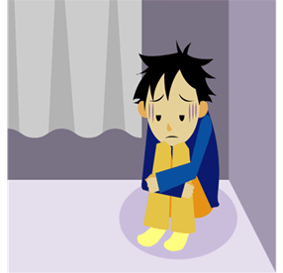
症状による言動にどう対応するか？
「起業する！」「訴える！」「結婚する！」「離婚する！」
➡ 「○日に○×さんに相談しましょう」等、重要な決定は先延ばしにし、
受診や相談することを勧める。時間稼ぎが最も有効な場合も多い
「迷惑を掛けてばかり」「何もせず、申し訳ない…」
➡うつ状態の時は励まさない。「今まで頑張って
いたのだから、今は休む時期。何も気にせず、
ゆっくり休んで良いんですよ」等、○田○○をの世界
「自分なんかいない方がまし」「消えて（死んで）しまいたい…」
➡まずは死なない約束をする。約束してくれない時は、次回会う時
までの有期限の約束をする。そして、直ぐ主治医や家族に連絡する。
入院が必要な場合もある
➡口止めされても「重要なことは必ず報告する
ことが規則なんです」と毅然と断る
©2016 公益社団法人日本精神保健福祉士協会

Slide 8
３ 事 例 紹 介
©2016 公益社団法人日本精神保健福祉士協会

Slide 9
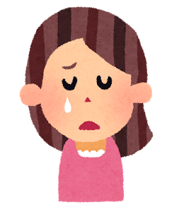
事例紹介① : ３０代女性でうつ病のBさんの場合
単身生活の経験はあり、精神科デイケアへの通所も安定して来ましたが、通所がない日は生活リズムが乱れがちで、自宅での食事も粗末になっているので、ヘルパーを利用して自宅での生活を立て直すことになりました
【 生育歴 】
短大卒後、自動車販売会社にて営業事務の職に就く
27歳で結婚、退職。33歳で離婚。挙子なし
【 病 歴 】
離婚に伴うストレスから抑うつ症状が出現
臥床がちな生活になり、日常生活がままならなくなる
薬物治療（精神科薬の服用）継続中
精神科デイケアの認知行動療法プログラムに参加
©2016 公益社団法人日本精神保健福祉士協会

Slide 10

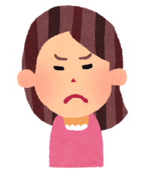
（１）担当ヘルパーの悩みは・・・
利用から３か月間が経ち、以前に比べて、だいぶ元気になったようなんだけど・・・時々、
私なんて何年もブランクがあるのに、本当に就職なんてできるのかしら…
と消え入りそうな声で言ったりするんです・・・
そうかと思えば、
…死んでしまいたい…
こんな私に付き合うのは、本当は嫌だと思ってるんじゃないですか！
私のやり方と合わないので、もう来ないでください！
なんて急にイライラと怒ったりもするんです・・・
ヘルパーとして、私は、どう対応すればいいのかしら・・・？？？
©2016 公益社団法人日本精神保健福祉士協会

Slide 11

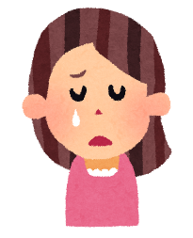
（２）相談支援専門員からの助言
そんな時の対応について
急性期を抜けると、調子の良い日と悪い日が波のように訪 れます。病状に変化があるのも精神障害者の特徴です。支援 者も一喜一憂せず、落ち着いて対応しましょう。例えば…
心から話に耳を傾ける
説得しようとせず、 辛い気持ちに共感する
『私なんて、何年もブランクがあるのに、就職なんてできるのかしら』 『死んでしまいたい』
⇒不安、焦燥、絶望…
『こんな私につき合うのは本当は嫌だと思ってるんじゃないですか！』
『私のやり方と合わないのでもう来ないでください！』
⇒自己嫌悪、怒り、拒絶…
不可解な言動は、 その背景や症状の存在を考える
自分への攻撃ではない場合もあることを
知っておく
©2016 公益社団法人日本精神保健福祉士協会

Slide 12


（３）Ｂさんの心の声は・・・
「だいぶ動けるようになってきて、デイケアへも順調に 通えている。でもまだ週３回だし、いつになったら働けるようになるのかしら・・・このまま一生、生活保護かもしれない・・・」
「ヘルパーさんはいつも明るくて家事を助けてくれるのでありがたいけど・・・調子が悪いと寝てばかりの私の事を、怠けていると思っていないかしら・・・私も前はあんなふうに動けていたのに・・・どうして自分だけこんな病気に・・・」
不安や焦りの気持ちがいろいろな言葉になって表れます。
『 死にたい 』 という発言や 『 怒り 』 をそのまま受け入れる
ことはできませんが、辛さを受け止める、言動を理解しようと
する姿勢が必要とされています
怒っている時は、困っているんです！
©2016 公益社団法人日本精神保健福祉士協会

Slide 13
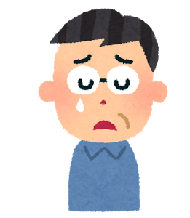
事例紹介② : ４０代男性で双極性障害のＣさんの場合
妻と二人暮らし。看護師として働き家計を支えていましたが、33歳で発症し休職、復職を繰り返し、昨年退職しました。
しばらく作業所に通っていましたが、主治医の
許可も出たので再就職を目指し、就労移行支援
事業所に通っています
【 生育歴 】
専門学校卒後、総合病院の病棟勤務。30歳より管理職
35歳で結婚。挙子なし。共働き。頑張り屋で責任感が強い
【 病 歴 】
管理職となり他職種との調整、患者家族への対応が増えストレス
フルな状態に陥る
夜勤明けでも調整や対応に奔走する状態がしばらく続いたある日、帰宅せず、家族から捜索願が出される。隣県で保護されるが間断
なくしゃべり続ける、警察官を殴るなどしたため精神保健福祉法23条による通報となり措置入院となった
©2016 公益社団法人日本精神保健福祉士協会

Slide 14

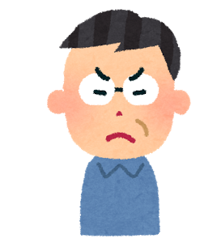
（１）就労移行支援事業所担当者の悩みは・・・
通所開始から３か月経ちました。
初めの頃は口数が少なく少し元気がないなという印象でしたが、だんだん慣れてきたようです。
就労訓練もまじめに取り組んでいます。
ただ、最近・・・
こんな作業マニュアルじゃわかりませんよ！
もっと精度の高いものが用意できないんですか！
あのあと、誰が見てもわかるマニュアルを家で作ってきました！
なんて、焦燥的、攻撃的な様子でスタッフの批判をします。若いスタッフはおっかなびっくりした対応になってしまい・・・
それと徹夜でマニュアルを作り、そのまま寝ずに来所したと言っていました・・・
どう対応すればいいのでしょう・・・？？？
©2016 公益社団法人日本精神保健福祉士協会

Slide 15
（２）相談支援専門員からの助言
そんな時の対応について
うつ病とは違う病気です。うつ状態と躁（軽躁）状態を繰りします。普段の様子からはかけ離れた言動や行動が見られる
ことがあります。これは病気がさせていることです。感情的に
ならずに対応しましょう。例えば…
否定・肯定・説得せず、今、発している言葉に耳を傾ける
自分への攻撃ではない場合もあることを知っておく
体調の波に変化が起きている可能性を念頭に置き、受診を促す
『こんな作業マニュアルじゃわかりませんよ！
もっと精度の高いものが用意できないんですか！』
『あのあと誰が見てもわかるマニュアルを家で作ってきました！』
©2016 公益社団法人日本精神保健福祉士協会

Slide 16
（３）その後のＣさん
徹夜でマニュアル作りなどして、その後体調が悪化したようで、入院になり、２週間くらい経ちました。見舞いに来た妻の疲れきった顔を見た時、『 ああ、また躁が出たんだな… 』と思いました。
後から聞いた話では 『 自分で会社を作る 』 と言ってあちこちに電話をかけたり、定期預金を解約したそうです…。それを聞いて自己嫌悪に陥っています。それから、まだ通所を再開できていないことも…つらいです。消えてしまいたい…
悪化時の躁状態のエピソードを受け止めきれず、自己嫌悪に陥ったり、そんなにひどくはなかったはずだと否認することもあります。
また、肉体的にも精神的にも消耗し十分な休養が必要です。つらい気持ちに寄り添い、否定、肯定せず耳を傾けましょう。
©2016 公益社団法人日本精神保健福祉士協会

Slide 17


（４）希死念慮について
死にたい…
消えてしまいたい…
『消えてしまいたい』『死にたい』など口にする。遺書を書く。大切なものを整理する。自暴自棄な態度を取るなどは、自殺のサインかもしれません
つらい気持ちを受け止めるとともに、本人が言ったことや
様子をきちんと管理者に報告することが、自分にできる最大限のこと、という認識を持ってください
本人の孤立感を深めないよう、声かけやチームでの見守りを強化し、その間になるべく早く主治医に相談します。そのための体制を平時から整えておくことも、私たちができることの
一つです
©2016 公益社団法人日本精神保健福祉士協会

Slide 18




（５）受け止めても、抱え込まないで
訪問は一人でも、常にチーム支援を意識して下さいね
支援者同志がつながっていると私も安心です
利用者を支えているのはあなただけではありません。必ず本人の了解を得て情報を共有し、本人を含めたチームで支える体制を作りましょう
利用者を取り巻くさまざま関係者（医療・福祉・行政、フォーマル・インフォーマル）を知りましょう。そして、日頃から、道ですれ違った時に手を振り合えるような、顔の見える関係を作りましょう
チームが出来ていると、本人の少しの変化に早く気付きやすくなるとともに、支援者側の安心感や充実感を生む効果もあります
©2016 公益社団法人日本精神保健福祉士協会

